Slide 1
级联法向量回归三维网格去噪方法
读书报告
指导老师：李启雷| 报告人：21851007 周伟伦

Slide 2
CONTENTS
01 论文概述
02 相关知识
03 算法描述
04 算法分析

Slide 3
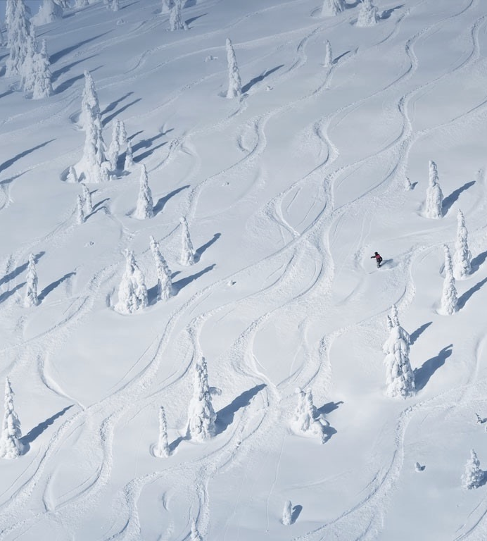
论文概述

Slide 4
三维网格去噪
意义：3D扫描仪和深度摄像机的出现使得从真实世界获取3D图形变得容易。但是不同于艺术家手动创作的3D网格图像，因为捕捉以及重建过程的不完善，扫描得出的3D网格通常含有噪声。基于以上原因，从三维网格中去除噪声在几何处理过程中是一件十分重要的工作。
过程：将真实图像用变量表示为M，噪声表示为ε，则含噪声的图像可以表示为M*=M+ε。我们的最终目标就是从M*获得M

Slide 5
三维网格去噪
Filter-based mesh denoising methods：假设表面的噪声都是高频的，并且设计过滤器将来移除噪声，有针对顶点位置和针对网格三角面的法向量两类的。
Optimization-based mesh denoising methods：此方法将去噪问题当作一个最优化问题并且寻找一个去噪网格能够最好匹配输入网格以及一系列预先设定好的限制条件，包括对几何特征以及噪声分布的假设。
Data-driven denoising methods：一般是通过机器学习方法，常用来移除真实图像的噪声以及渲染结果。

Slide 6
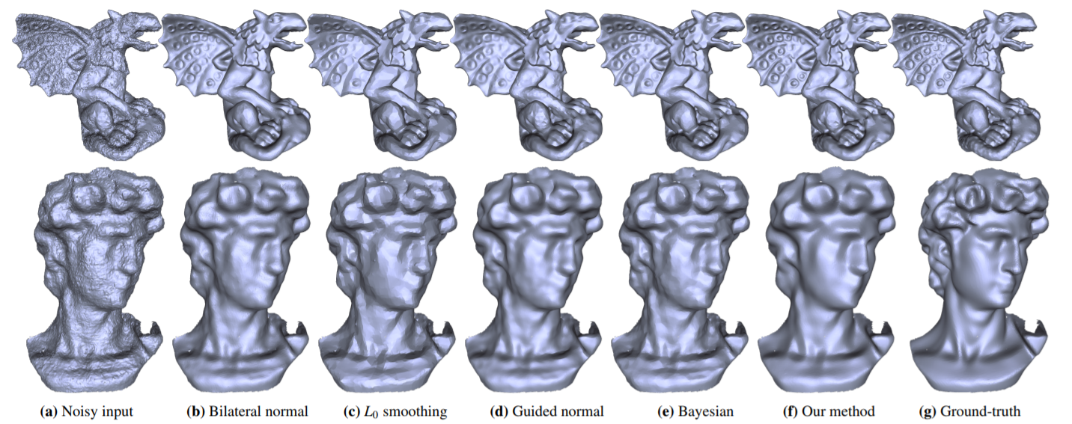
论文方法
本方法采用双边滤波器以及级联回归方法，不需要关于输入网格噪声分布和几何特征的假设，直接从训练数据集中学得非线性的去噪过程。对于不同的输入网格，运行时的去噪过程是全自动的。通过使用网格数据和特别的噪声模式，此方法很容易迁移到对特定噪声网格的去噪处理。而通过与其他去噪方法进行比较，结果表明本论文方法明显优于其他算法并且成功移除不同几何特征网格的不同种类的噪声。

Slide 7
相关知识

Slide 8
图像频率
图像的频率就是灰度值变化剧烈程度的指标，是灰度在平面空间上的梯度。所谓低频，就是颜色缓慢地变化，相对地，高频就是频率变化快。对于噪声来说，一个像素点之所以是噪声，就是因为它与正常的点颜色区别过大，在点的周围灰度变化过快，所以假设噪声是高频的

Slide 9

RBF（径向基函数）
RBF:常用的核函数，是支持向量机分类中最为常用的核函数。形式如下：
$$K\left(x,x^{,}\right)=exp⁡(−\frac{{\left\|x−x^{′}\right\|}_{2}^{2}}{2σ^{2}})$$
${\left\|x−x^{′}\right\|}_{2}^{2}$：两个特征向量之间的平方欧几里得距离
值：介于0到1（x= $x^{′}$）之间
RBF网络：单隐层前馈神经网络，它使用径向基函数作为隐层神经元激活函数，而输出层则是对隐层神经元输出的线性组合。

Slide 10
算法描述

Slide 11
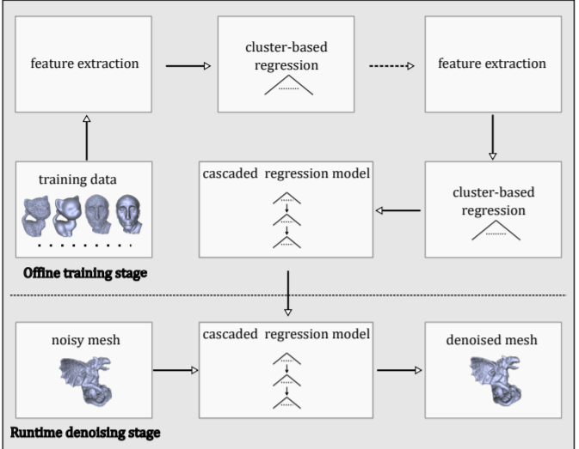

概览
$n_{f}=F\left(Ω_{f}\right)$: $Ω_{f}$表示面的特征向量。本算法使用双边法向量滤波器即FND表示网格每个三角面的几何特征。
整体流程：离线训练阶段和运行时去噪阶段。

Slide 12

几何特征描述器（面的特征向量）设计
Bilateral normal filter:将一个给定的三维三角网格图像表示为M=（V, F）,V是顶点的集合即$V=\{v_{i}\}_{i=1}^{N_{v}}$，而F是三角网格面的集合即$F=\{f_{i}\}_{i=1}^{N_{f}}$。将f_{i­­}的质心记为c_{i}，法向量记为n_{i}, 面积记为A_{i}。则bilateral normal filter的第k+1次迭代公式为：
$$n_{i}^{k+1}:=\bigwedge{(\sum_{f_{j}∈F}{A_{j}W_{s}(\left\|c_{i}−c_{j}\right\|)W_{r}(\left\|n_{i}^{k}−n_{j}^{k}\right\|)n_{j}^{k}})}$$
Λ(·)是向量标准化操作，$n_{j}^{0}:=n_{j}$。$W_{s}$和$W_{r}$是两个二单调递减加权函数分别衡量两个三角网格面位置的相似度以及法向量的相似度。常用高斯函数
$$W_{σ}\left(x\right)=exp⁡(−x^{2}/(2σ^{2}))$$
表示W,$σ_{s}$和$σ_{r}$分别为$W_{s}$和$W_{r}$的参数。
$$S_{i}:=\left(n_{i}^{1}\left(σ_{s_{1}},σ_{r_{1}}\right),…n_{i}^{1}\left(σ_{s_{L}},σ_{r_{L}}\right),n_{i}^{2}\left(σ_{s_{1}},σ_{r_{1}}\right),…{,n}_{i}^{2}\left(σ_{s_{L}},σ_{r_{L}}\right),…n_{i}^{K}\left(σ_{s_{1}},σ_{r_{1}}\right),…,n_{i}^{K}\left(σ_{s_{L}},σ_{r_{L}}\right)\right)$$
把$S_{i}$称为网格面$f_{i}$的双边过滤器网格面法向量描述器（B-FND）

Slide 13

几何特征描述器（面的特征向量）设计
Joint bilateral filter：噪声过多效果比Bilateral normal filter效果好，第k+1次迭代公式为
$$n_{i}^{k+1}:=\bigwedge{(\sum_{f_{j}∈F}{A_{j}W_{s}(\left\|c_{i}−c_{j}\right\|)W_{r}(\left\|g(n_{i}^{k})−g(n_{j}^{k})\right\|)n_{j}^{k}})}$$
g(·)是使用者定义的一个函数，本算法使用高斯法向量过滤器作为此函数，公式为：
$g\left(n_{i}^{k}\right)=\bigwedge{(\sum_{f_{j∈F}}{W_{s}\left\|c_{i}−c_{j}\right\|n_{j}^{k}})}$.
$$S_{i}^{g}:=\left(n_{g,i}^{1}\left(σ_{s_{1}},σ_{r_{1}}\right),…n_{g,i}^{1}\left(σ_{s_{L}},σ_{r_{L}}\right),n_{g,i}^{2}\left(σ_{s_{1}},σ_{r_{1}}\right),…{,n}_{g,i}^{2}\left(σ_{s_{L}},σ_{r_{L}}\right),…n_{g,i}^{K}\left(σ_{s_{1}},σ_{r_{1}}\right),…,n_{g,i}^{K}\left(σ_{s_{L}},σ_{r_{L}}\right)\right)$$

Slide 14

几何特征描述器（面的特征向量）设计
特性：
1、刚体变化的不变性：对于网格图像的平移，向量不会发生变化，若想要向量针对图像的旋转保持和不变，还需要进一步的归一化对齐处理。
2、能够很好的对抗噪声的干扰
3、给定$\{(σ_{s_{j}},σ_{r_{j}})\}_{j=1}^{L}$和最大迭代次数K，对于一张噪声网格图形计算出所有的FNDs的时间复杂度仅为$θ(L×K×d^{2}×N_{f})$

Slide 15

级联FND回归模型
数据集：$D=\{S_{i},{\overline{n}}_{i}\}_{i=1}^{N_{D}}$
1、分类：根据k-means算法将数据集划分为$K_{c}$个聚簇，对每一个聚簇$C_{l}$，其中数据分为两类，随机抽取15%作为验证集，其它为训练集。
2、损失函数定义为
$$E≔\sum_{f_{i}∈D_{X\left(C_{l}\right)}}{{\left\|Λ\left(Φ_{l}\left(S_{i}\right)\right)−{\overline{n}}_{i}\right\|}^{2}}+λE_{reg}$$
3、每一个聚簇设计一单隐层前馈神经网络：$N_{r}$个隐藏节点，函数表示为
$$Φ_{l}\left(S\right)=\sum_{k=1}^{N_{r}}{exp⁡(−{\left\|W_{l,k}^{T}\overline{S}−b_{l,k}\right\|}^{2})a_{l,k}}$$
参数调整采用梯度下降算法
4、D上函数：
$$F（S）≔Φ_{l}\left(S\right),if \left\|S−c_{l}\right\|≤\left\|S−c_{k}\right\|,∀k.$$
5、更新网格
$$v_{i}^{new}≔v_{i}^{old}+\frac{1}{3\left|Ωv_{i})\right|}\sum_{f_{k}∈Ω(v_{i})}{\sum_{e_{i,j}∈∂f_{k}}{({\hat{n}}_{k}∙\left(v_{j}^{old}−v_{i}^{old}\right)){\hat{n}}_{k}}}$$

Slide 16
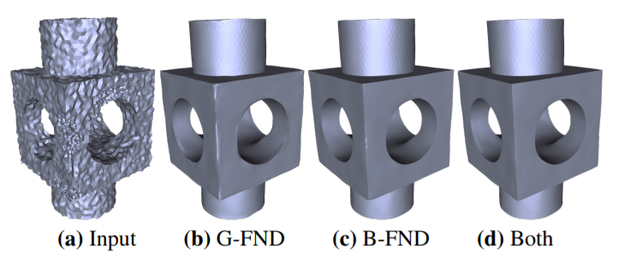
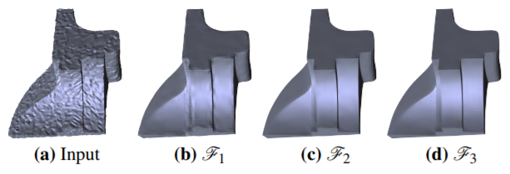
级联FND回归模型
级联回归级联方案：使用F_{i}的输出来对训练集上含噪声网格进行降噪，之后重新计算更新后的网格的FNDs，并且使用它们作为输入来训练下一个回归函数F_{i+1}。算法停止级联当在验证集上的损失函数值不在降低。
第一层回归函数F1特征向量S选择：G-FNDs
之后每一层特征向量选择：B-FNDs.

Slide 17
算法分析

Slide 18
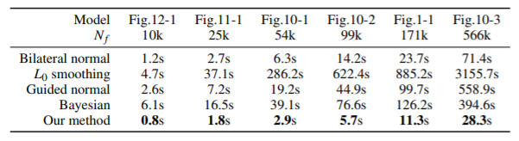

超参数的选取
时间性能
$P≔\{(σ_{s_{j}},σ_{r_{j}})\}_{j=1}^{L}$和最大迭代次数K的选择：
1、$σ_{s}$={${\overline{l}}_{e},2{\overline{l}}_{e}$},${\overline{l}}_{e}$是边长度的平均值
2、$σ_{r}$={0.1,0.2,0.35,0.5, ∞ }
3、K = 1
K-means聚类$：K_{c}$=4
$单隐层节点数：N_{r}$=20

Slide 19
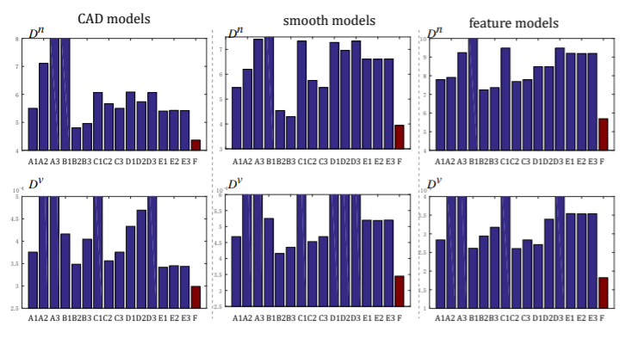
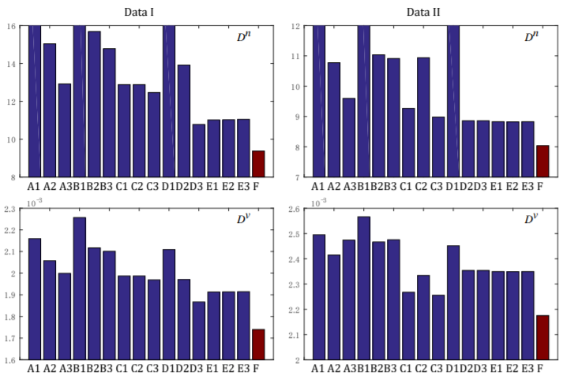
结果衡量
1、输出的法向量和真实法向量之间角度差的平均值Dn
2、输出的网格和真实网格的平均one-side Hausdorff距离Dv。
左图是人工数据集，右图是扫描数据集

Slide 20
小结
优点：
训练好模型再使用的时候不需要调整参数
运行时间和结果效果优于现有算法
不足之处
训练模型的效果受到训练数据集的质量和数量的影响
无法处理在噪声网格和真实网格之间存在巨大偏移的误差

Slide 21
THANK YOU.
指导老师：李启雷| 报告人：周伟伦

